Slide 1
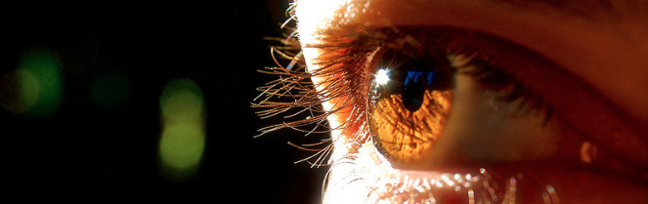
Reconocimiento de Patrones
Domingo Mery
Departmento de Ciencia de la Computación
Escuela de Ingeniería
Universidad Católica de Chile
Semestre 2018-1
Ejemplo Práctico – Mandarinas vs. Naranjas
[ Capítulo 1 ]

Slide 2
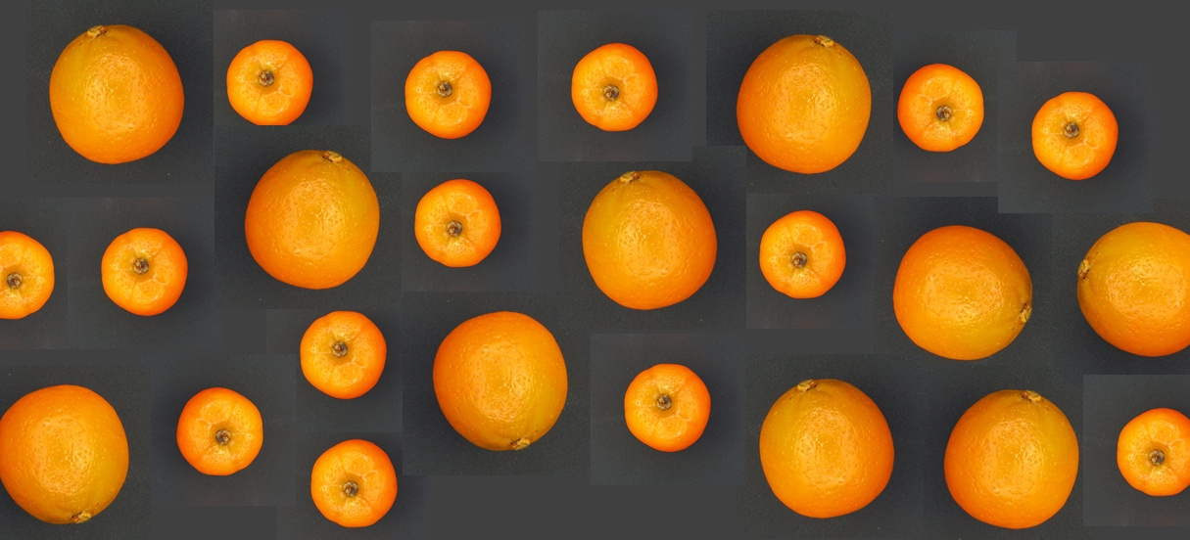
Un ejemplo práctico
¿cómo separar las mandarinas de las naranjas?

Slide 3
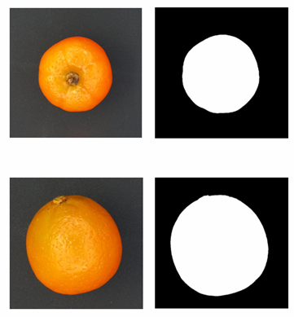
Un ejemplo práctico
Medición del tamaño es una buena alternativa: (las mandarinas son más pequeñas)
Área = 15.457 pixeles
Área = 18.583 pixeles

Slide 4
Un ejemplo práctico
Recolección de información: Área en Pixeles
Naranja-01 | 19.327 | Mandarina-01 | 13.221
Naranja-02 | 18.265 | Mandarina-02 | 14.987
Naranja-03 | 17.456 | Mandarina-03 | 15.321
Naranja-04 | 19.341 | Mandarina-04 | 15.987
Naranja-05 | 16.342 | Mandarina-05 | 16.345
Naranja-06 | 16.987 | Mandarina-06 | 15.965
Naranja-07 | 17.001 | Mandarina-07 | 16.341
: | 19.056 | :
Naranja-75 | 15.900 | Mandarina-50 | 13.439

Slide 5
Un ejemplo práctico
Histogramas:
mandarinas
área
naranjas
área
8.000 10.000 12.000 14.000 16.000 18.000 20.000

Slide 6
Un ejemplo práctico
Línea de decisión:
mandarina
naranja
mandarinas
área
naranjas
área
8.000 10.000 12.000 14.000 16.000 18.000 20.000
pixeles

Slide 7
Un ejemplo práctico
La separación es buena pero no es perfecta

Slide 8
Un ejemplo práctico
Línea de decisión:
mandarina
naranja
mandarinas
¿Y si las mandarinas son mucho
más caras que las naranjas?
área
?????
naranjas
área
8.000 10.000 12.000 14.000 16.000 18.000 20.000
pixeles

Slide 9
Un ejemplo práctico
Línea de decisión:
mandarina
naranja
mandarinas
¿Y si las mandarinas son mucho
más caras que las naranjas?
área
naranjas
área
8.000 10.000 12.000 14.000 16.000 18.000 20.000
pixeles

Slide 10
Un ejemplo práctico
Todas las mandarinas son clasificadas perfectamente
… pero el costo es que hay varias naranjas mal clasificadas

Slide 11
Un ejemplo práctico
Línea de decisión:
mandarina
¿Y si hay muchas más naranjas
que mandarinas (y valen lo mismo)?
naranja
mandarinas
área
?????
naranjas
área
8.000 10.000 12.000 14.000 16.000 18.000 20.000
pixeles

Slide 12
Un ejemplo práctico
Línea de decisión:
mandarina
¿Y si hay muchas más naranjas
que mandarinas (y valen lo mismo)?
naranja
mandarinas
área
naranjas
área
8.000 10.000 12.000 14.000 16.000 18.000 20.000
pixeles

Slide 13
Un ejemplo práctico
Todas las naranjas son clasificadas perfectamente
… pero el costo es que hay varias mandarinas mal clasificadas

Slide 14
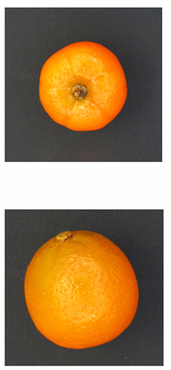
Un ejemplo práctico
¿Cómo mejorar el desempeño?
Medición del color es una segunda alternativa:
(las naranjas son más verdes)
Verde = 23.6%
Verde = 46%

Slide 15
Un ejemplo práctico
Recolección de información: Porcentaje de Verde
Naranja-01 | 41.3 | Mandarina-01 | 23.6
Naranja-02 | 39.8 | Mandarina-02 | 30.1
Naranja-03 | 36.5 | Mandarina-03 | 37.1
Naranja-04 | 44.6 | Mandarina-04 | 17.9
Naranja-05 | 41.2 | Mandarina-05 | 19.7
Naranja-06 | 44.9 | Mandarina-06 | 30.5
Naranja-07 | 44.4 | Mandarina-07 | 35.4
: |  | :
Naranja-75 | 38.7 | Mandarina-50 | 33.6

Slide 16
Un ejemplo práctico
Histogramas:
mandarinas
verde
naranjas
verde
15 20 25 30 35 40 45%

Slide 17
Un ejemplo práctico
Histogramas:
mandarina
naranja
mandarinas
verde
naranjas
verde
15 20 25 30 35 40 45%

Slide 18
Un ejemplo práctico
Uso de dos características:
área
naranja
mandarina
verde

Slide 19
Un ejemplo práctico
Uso de dos características:
área
verde

Slide 20
Un ejemplo práctico
Uso de dos características:
área
verde

Slide 21
Un ejemplo práctico
Uso de dos características:
área
SOBREENTRENAMIENTO!!
verde

